Slide 1
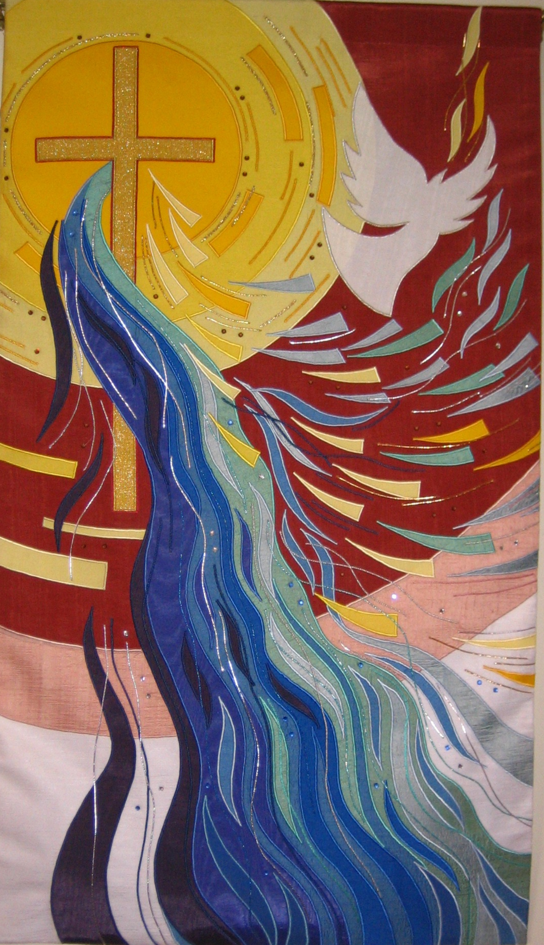
Unidos en Oración Centrante
2 septiembre 2023
http://www.ctksb.org/what-we-do

Slide 2
ESTAMOS EN ORACIÓN

Slide 3
Salmo 37 (36) 3-7,11,16
Confía en el Señor y práctica el bien;
habita en la tierra y vive tranquilo:
que el Señor sea tu único deleite,
y él colmará los deseos de tu corazón.
Encomienda tu suerte al Señor,
confía en él, y él hará su obra;
hará brillar tu justicia como el sol
y tu derecho, como la luz del mediodía.
Descansa en el Señor y espera en él.
Los humildes heredarán la tierra y será grande su prosperidad.
Al que es justo le va mejor con poco que al malvado con toda su riqueza.
http://www.ctksb.org/what-we-do

Slide 4
Salmo 37 (36) 3-7,11,16
Espera no Senhor e faze o bem; habitarás a terra em plena segurança.
Põe tuas delícias no Senhor, e os desejos do teu coração ele atenderá.
Confia ao Senhor a tua sorte, espera nele, e ele agirá.
Como a luz, fará brilhar a tua justiça; e como o sol do meio-dia, o teu direito.
Em silêncio, abandona-te ao Senhor, põe tua esperança nele.
Os humildes herdarão a terra e sua prosperidade será grande. Os justos se saem melhor com pouco do que os ímpios com toda a sua riqueza.
http://www.ctksb.org/what-we-do

Slide 5
Lecturas diarias para la vida contemplativa. Septiembre 1
Tomas Keating
Cómo sabemos gracias a la gran obra de Galileo, la tierra no es el centro del universo, y menos aún nosotros. Pero ver el universo desde la perspectiva del yo es verlo al revés, o boca abajo, o no verlo en absoluto. Esto es grave, aunque ha sido así desde Adán y Eva.
Es lo que podríamos llamar el dilema humano, o la condición humana. Es la forma en la que somos nosotros, no la forma en la que son las cosas o la realidad. Este cambio radical en nuestra idea de Dios, de Jesucristo, de la Iglesia, del camino espiritual – el cambio radical de nuestras ideas – marca el verdadero comienzo del camino espiritual, que no es acerca de algo, sino un camino - como dijo Jesús – hacia lo desconocido. Pero lo desconocido es donde en realidad está Dios.
http://www.ctksb.org/what-we-do

Slide 6
Leituras diárias para a vida
contemplativa. Septiembre 1
Tomas Keating
Como sabemos, graças à grande obra de Galileu, a Terra não é o centro do universo, e nós ainda menos. Porém, ver o universo a partir da perspectiva do eu é vê-lo pelo avesso, ou de cabeça para baixo, ou não o ver em absoluto.
Isto é grave, embora tenha sido assim desde Adão e Eva.
É o que poderíamos chamar de dilema humano, ou a condição humana. É a forma em que nós somos, não a forma em que as coisas são na realidade. Esta mudança radical em nossa ideia sobre Deus, Jesus Cristo, sobre a Igreja, o caminho espiritual – a mudança radical de nossas ideias – marca o verdadeiro começo do caminho espiritual, que não é acerca de alguma coisa, mas somente um caminho – como disse Jesus – para o desconhecido. Mas é no desconhecido que, na realidade, Deus está.
http://www.ctksb.org/what-we-do

Slide 7
Lecturas diarias para la vida contemplativa. Septiembre 3,
Tomas Keating. ¿Todavía no me conocen? Juan 14:9
Sentirse a gusto con esta increíble Presencia es el desafío que Jesús enfrentó cuando introdujo el Evangelio. Lo primero que [Jesús] parece haber hecho en el curso de su prédica es decir “Arrepiéntanse”, una palabra que no significa hacer penitencia en el sentido de alguna práctica externa, sino cambiar la dirección en la que buscamos la felicidad, lo que implica que dónde buscamos la felicidad no la encontraremos y, menos aún, donde encontraremos a Dios…
La dimensión contemplativa del Evangelio es, precisamente, el programa de Cristo para empezar a conocer la Realidad Última tal como es, que no es cosa alguna. No es cosa alguna en el sentido de que no es nada en particular. Ningún concepto. Ninguna experiencia. Ningún sentimiento. Simplemente es. Es. Es. Es. Y la única manera de encontrar esta cualidad de ser es SER también. Y, afortunadamente, estamos en buen camino, porque todos somos… el problema es que no somos quién creemos ser. Nos equivocamos con respecto a esto, con respecto a los demás, y con respecto a la realidad.
http://www.ctksb.org/what-we-do

Slide 8
Leituras diárias para a vida contemplativa.
Septiembre 3
Tomas Keating Ainda não me conhecem? João 14,9
Sentir-se à vontade com esta incrível Presença é o desafio que Jesus enfrentou quando introduziu o Evangelho. A primeira coisa que [Jesus] parece ter feito no decorrer de sua pregação foi dizer: “Arrependam-se!” – uma palavra que não significa fazer penitência no sentido de alguma prática exterior, mas mudar a direção em que buscamos a felicidade; isto implica que no lugar onde buscamos a felicidade não vamos encontrá-la e, menos ainda, não encontraremos a Deus...
A dimensão contemplativa do Evangelho é, precisamente, o programa de Cristo para começar a conhecer a Realidade Última tal como ela é, e que não é coisa alguma. Não é uma coisa alguma, no sentido de que não é nada em particular. Nenhum conceito. Nenhuma experiência. Nenhum sentimento. Simplesmente é. É. É. É. E a única maneira de encontrar esta qualidade de ser é SER também. E, felizmente, estamos no bom caminho, porque todos somos... O problema é que nós não somos quem acreditamos ser. E nos equivocamos a respeito disto, a respeito dos outros e a respeito da realidade.
http://www.ctksb.org/what-we-do

Slide 9
Lecturas diarias para la vida contemplativa. Septiembre 4
Tomas Keating
Consideremos el programa de Jesús para transformar radicalmente nuestra idea de Dios. Todas las formas en las que se les había enseñado a pensar a las personas de su época son sistemáticamente trastocadas y desautorizadas, una por una, en las parábolas. Por ejemplo, el fariseo y el publicano. Lo que Jesús está trastocando es la idea de que el lugar sagrado es el lugar para encontrar a Dios.
La última línea debe haber conmocionado a sus oyentes: el publicano regresa a su casa justificado, y el fariseo regresa a su casa sin haber cambiado, porque está encerrado en su contexto etnológico, social, cívico y religioso. Seguramente los oyentes se decían, “¿Este hombre está diciendo que lo sagrado no es sagrado, que el templo ya no es el lugar para encontrar a Dios, y que la vida cotidiana es dónde tenemos que buscar el reino?
El reino que Jesús está trayendo – esta revelación acerca de dónde encontrar a Dios y quién Él pueda ser… se encuentra… ¿dónde?¡Justamente donde nos encontremos nosotros! No existe un lugar al que ir para encontrar a Dios y no existe un lugar al que no ir. Es en la vida diaria donde Dios está más activo y dónde encontraremos lo sagrado.
http://www.ctksb.org/what-we-do

Slide 10
Leituras diárias para a vida
contemplativa. Septiembre 4
Tomas Keating
Consideremos o programa de Jesus para transformar radicalmente nossa ideia sobre Deus. Nas parábolas, todas as formas como as pessoas de sua época tinham sido ensinadas a pensar são sistematicamente subvertidas e desautorizadas, uma por uma. Por exemplo, o fariseu e o publicano. O que Jesus está subvertendo é a ideia de que o lugar sagrado é o lugar para encontrar Deus.
A última linha deve ter chocado seus ouvintes: o publicano volta para sua casa justificado, e o fariseu volta para sua casa sem ter mudado, porque está encerrado em seu context etnológico, social, cívico e religioso. Seguramente, os ouvintes diziam para si mesmos: “Este homem está dizendo que o sagrado não é sagrado, que o templo já não é o lugar para encontrar Deus, e que na vida cotidiana é que temos de buscar o reino?”
O reino que Jesus está trazendo – esta revelação acerca de onde encontrar a Deus e quem Ele pode ser... se encontra... onde? Justamente onde nós nos encontramos! Não existe um lugar aonde ir para encontrar a Deus, e não existe um lugar aonde não ir. É na vida diária onde Deus está mais ativo e onde encontraremos o sagrado.
http://www.ctksb.org/what-we-do

